Slide 1
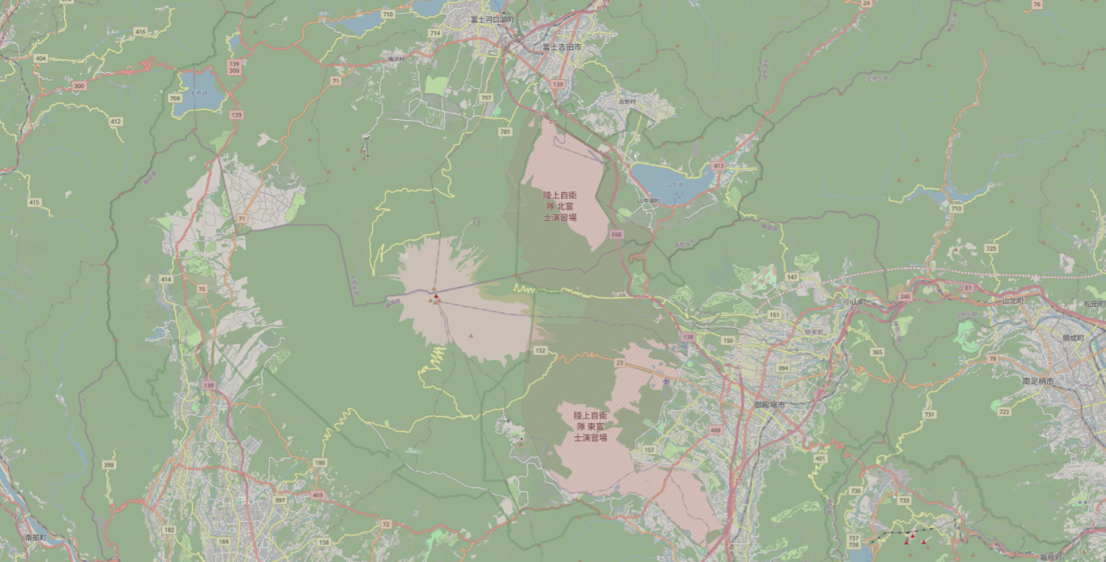
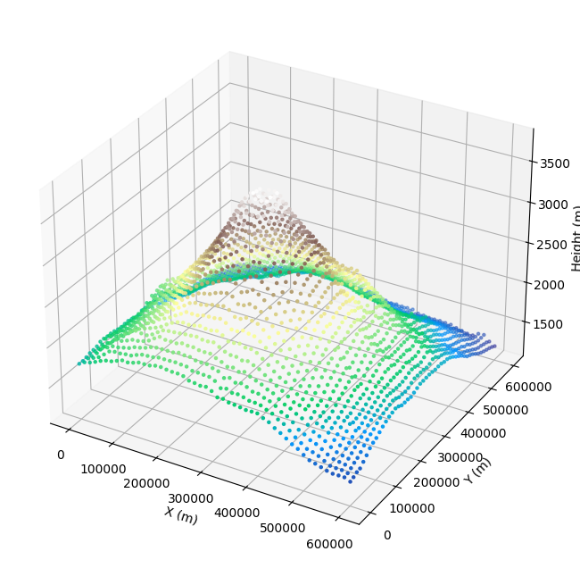
ゼミ論最終発表
GSC 3年 佐藤愛妃

Slide 2
Abstract
本プロジェクトでは、標高データを基に3Dボクセルを生成し、それぞれにユニークなハッシュIDを付与 することで、3D空間情報を効率的に管理・検索可能なシステムを構築 した。 また、生成したデータを GeoJSONおよび辞書データ（JSON）形式で保存 し、FastAPI を用いて ローカル環境での検索APIを実装 した。
このシステムにより、特定の座標（X, Y, Z）に対応するボクセルIDを検索 したり、既存のボクセルデータから最も近いボクセルを取得 することが可能となる。
→zoomレベル14,富士山周辺のデータを仕様、

Slide 3
Introduction
背景
3D GIS（地理情報システム） の活用は、都市計画、環境管理、災害対策など多くの分野で注目されている。
しかし、3Dデータは処理が重く、検索や管理が難しい という課題がある。
標高データから3Dボクセルを生成し、ハッシュIDで管理することで、データの効率的な検索と管理を可能にする。
目的
標高データを基にしたボクセルを生成
ボクセルにユニークID（ハッシュ値）を付与
GeoJSONおよびJSON形式でデータを保存
FastAPIを用いてローカルでボクセルを検索できるAPIを構築

Slide 4
Methods
標高データを取得
250m×250m×250mの3Dボクセルを作成
各ボクセルにハッシュIDを生成
GeoJSONとJSONの2種類のデータを保存
FastAPIでボクセル検索APIを構築
ローカル環境でAPIをテスト
3Dボクセル、STL出力

Slide 5
Results
① 2.5D&3Dボクセルデータの生成
1. 標高データの前処理
・ 標高データを 5mメッシュ で取得
・ 250mごとのグリッド に分割し、平均標高を計算
・ 標高範囲に応じてZ方向のボクセルを作成
2. ボクセルにユニークIDを付与
② データの保存
・ GeoJSONとして保存（QGIS用）
・ 辞書データ（API用）
③ FastAPIを用いた検索API

Slide 6
Discussion
苦労した点
❌ QGISでの3Dボクセル可視化が困難 → 別の可視化ツールを検討 ❌ ボクセルのZ座標の間隔が乱れる → 標高データの範囲を一定に修正 ❌ 検索APIのパフォーマンスが低下 → 辞書データを使用し、高速化
今後の課題
⚡ SQLiteと統合して大規模データ対応 ⚡ Raspberry Piでオフライン検索を実装 ⚡ Webベースの可視化ツールを開発

Slide 7
Conclusion
標高データを基に3Dボクセルを生成し、ハッシュIDを付与
GeoJSON・JSON形式でデータを保存し、QGISやAPIで利用可能に
FastAPIでローカル検索APIを構築
今後、Raspberry Piへの導入を検討

Slide 8
参考文献
標高データを基に3Dボクセルを生成し、ハッシュIDを付与
GeoJSON・JSON形式でデータを保存し、QGISやAPIで利用可能に
FastAPIでローカル検索APIを構築
今後、Raspberry Piへの導入を検討

